Slide 1
Article Review
Improving Imbalanced Classification by Anomaly Detection
증강지능 연구실 황승현
2023-08-23

Slide 2
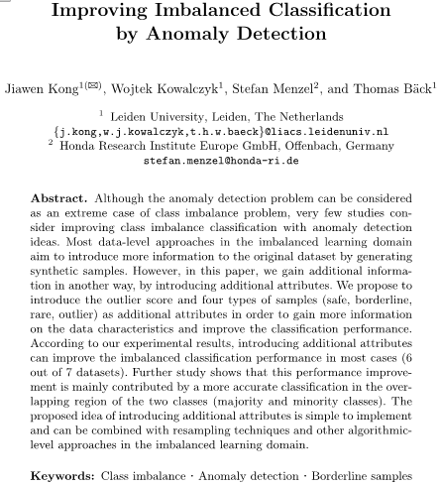
논문 소개
Jiawen Kong 1
Wojtek Kowalczyk 1
Stefan Menzel 2
Thomas Bäck 1
[1] Leiden University, Leiden, The Netherlands
[2] Honda Research Institute Europe GmbH, Offenbach, Germany

Slide 3
목차
Imbalanced data란?
새로운 접근법 – anomaly score, 4type
실험 분석
마무리

Slide 4
Imbalanced data란?
Imbalanced data의 정의와 기존 접근법 소개

Slide 5
Imbalanced classification
불균형 분류
각 클래스의 비율이 크게 차이가 나는 경우
고혈압 분류: 정상 95명 비정상 5명
골다공증 분류: 정상 80명 비정상 20명
Rare class : 소수 (고혈압, 골다공증 환자)
Abundant class : 다수 (정상인)

Slide 6
Imbalanced classification 문제점
대충 만들어도 Accuracy 가 높게 나온다
모델이 모두 정상이라고 판단하면 된다.
정상인 80명 환자 20명을 분류할 때, 모두 정상인이라고 분류하면?
정확도 80%
현실의 많은 데이터가 불균형하다
Fraud detection
Medical diagnosis
Facial recognition

Slide 7
접근법 : Resampling
Oversampling
Undersampling
Rare class 늘리기
소수를 복제하여 다수에 맞춤
SMOTE, ADASYN 등
Abundant class 줄이기
다수를 소수에 맞게 자름
NCL, OSS 등

Slide 8
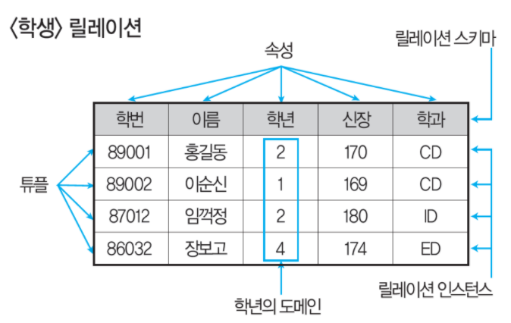
기존 접근법의 문제
Oversampling : Overfitting
Undersampling : 데이터 수↓
학습 효율 떨어짐
“합성”된 데이터
원본 데이터 보장 x

Slide 9
새로운 접근법
논문에서 소개하는 접근법
Anomaly Detection을 이용한 Imbalanced Classification

Slide 10
새로운 접근법
데이터셋의 튜플을 늘리지 말고
Rows
데이터셋의 속성을 늘리자
Columns
추가 속성
outlier score
safe, borderline, rare, outlier

Slide 11
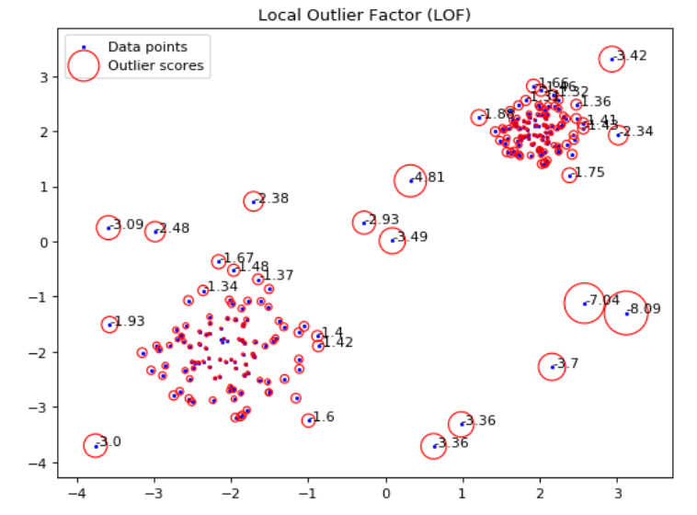
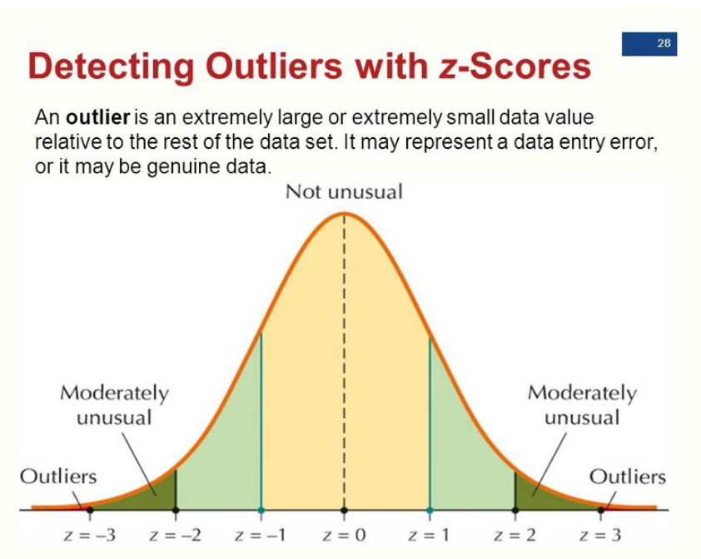
outlier score
이상치 점수
샘플이 이상치인지 아닌지 판단하는 지표
Local Outlier Factor(LOF)

Slide 12
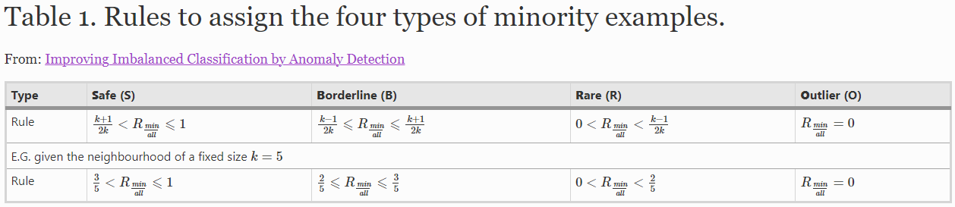
safe, borderline, rare, outlier
Notes:
KNN 알고리즘 소수 / 총 이웃 수

Slide 13
실험

Slide 14
메소드
시나리오
아무 것도 안 한 원본
Resampling
Resampling + 추가 속성
추가 속성
t-tests로 데이터셋 유사하게 조정
K-fold 5

Slide 15
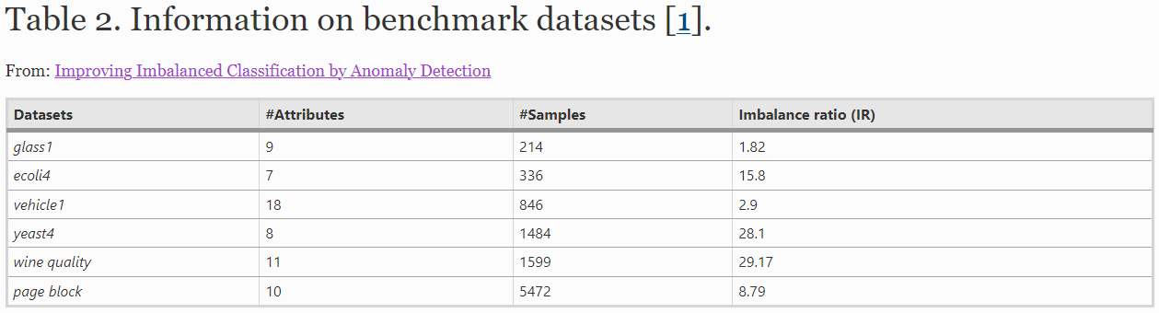
데이터셋
Notes:
2-class
Ir: 불균형 비율

Slide 16
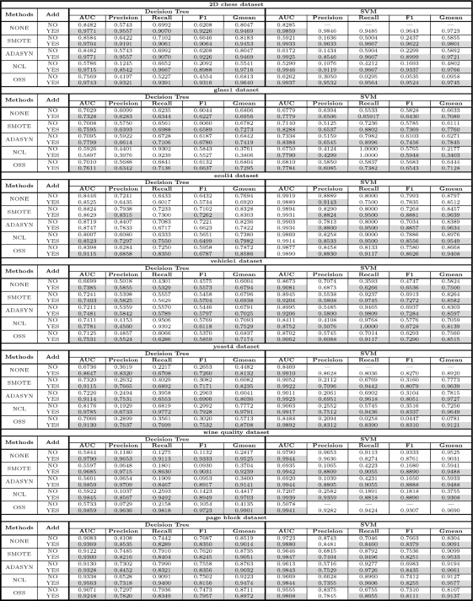
결과
The experiment with the two additional attributes outperforms the experiment with the classical resampling technique SMOTE.
두 가지 속성 추가 >>>> SMOTE

Slide 17
결과 - 자세히
2D chess
None + yes : 0.9771
SMOTE + no : 0.8584
SMOTE + yes : 0.9704
Yeast4
None + yes : 0.8647
SMOTE + no : 0.7320
SMOTE + yes : 0.9115
Wine quality
None + yes : 0.9790
SMOTE + no : 0.5597
SMOTE + yes : 0.9685

Slide 18
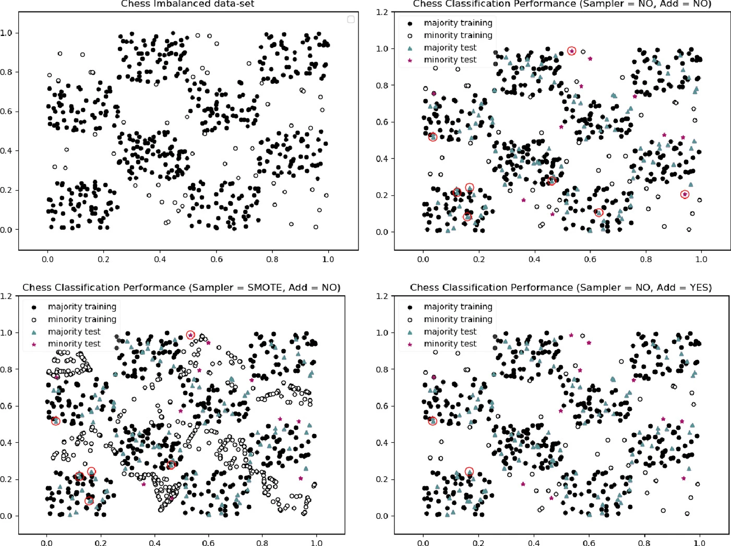
결과
시각화
빨간색 동그라미: 잘못 분류된 것
아래 2개 비교

Slide 19
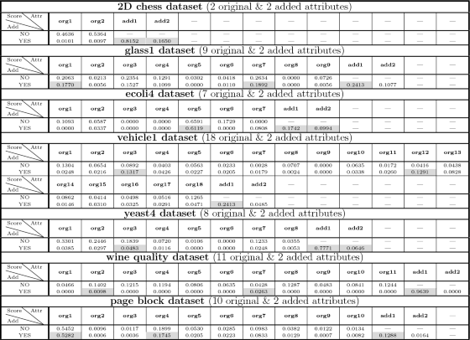
결과
Feature Importance
추가된 속성이 분류할 때 유의미하게 쓰임
Notes:
Decision Tree로 구함

Slide 20
마무리
결론, 향후 계획

Slide 21
결론
In most cases, introducing these two additional attributes can improve the class imbalance classification performance. For some datasets, only introducing additional attributes gives better classification results than only performing resampling techniques.
An analysis of the experimental results also illustrates that the proposed method has a better ability to handle samples in the overlapping region

Slide 22
결론 3줄 요약
추가 속성 2개 넣으면 Resampling보다 더 성능 향상한다.
overlapping region(중복 영역)에서도 더 우수하다.
꼭 넣어라

Slide 23
논문을 보고 느낀 점
왜 이것을 이제야 알았을까?
그동안 했던 노력
Accuracy 대신 F1-score, AUC 등으로 평가
Oversampling
K-fold Cross-Validation
Ensemble 등등

Slide 24
향후 계획
깃허브에 공개된 소스코드 분석
https://github.com/FayKong/PPSN2020
현재 보유중인 데이터셋 활용 방안 탐구
실험에 활용된 데이터셋 분석
유사한 데이터셋에 적용

Slide 25
향후 계획
Gradient Boosted Decision Tree 기반 알고리즘에 적용
XGBoost
LGBM
Transformer 기반 알고리즘에 적용
SAINT
TabTransformer

Slide 26

감사합니다~

